Slide 1
4. DB 설계
김명섭

Slide 2

데이터모델 검토란
데이터모델 검토란?
사원
사원보유기술
기술
모델이 시스템의 업무적
요건을 적절히 반영되어
있는지 그리고, 모델링의
일반적인 규칙을 준수하고
있는지를 검토하는 절차
사원역할
역할

Slide 3
모델검토수행자
첫 번째는 모델링을 수행한 모델러가 모델검토 기준항목을 바탕으로 체크하는 방식
두 번째는 시스템통합팀 이나 품질보증팀에서 하는 경우
세 번째는 외부 감리인원을 초청하여 모델검토를 받는 경우.

Slide 4
모델검토 외 2가지 측면
☞  업무적 측면의 검토 : 모델링이 시스템의 업무적 요건을 충분히 반영하고 있는지, 모델 링의 관계가 해당 업무 프로세스에 잘 부합하는지를 검토한다. 주로 시스템 사용자와 모델러 간에 분석 단계 중 지속적인 검토가 이루어지며, 분석 단계 말에 프로젝트 내 품질보증팀 또는 시스템통합팀이나 제3의 독립된 조직의 주관 하에 검토를 실시하기도 한다. 업무적 요건 충족을 주로 검토하므로 요구사항 정의서, 업무기능 분해도, CRUD Matrix와 같은 분석 단계 산출물이 관련 자료로 활용된다.
검토 내역 사례)
사용자 요구사항과 대비하여 미 도출된 엔티티타입 및 속성은 없는가?
엔티티타입간의 관계는 업무절차와 잘 부합하는가?
☞  모델규약 측면의 검토: 데이터모델링이 갖추어야 할 모델링에 관한 일반적인 규약을 잘 준수하고 있는지를 검토한다. 분석 단계 말에 프로젝트 품질보증팀 또는 시스템통합팀이나 제3의 독립된 조직의 주관 하에 검토를 실시하며, 케이스툴(CASE TOOL)의 검증 기능이나 검토와 관련된 기타 툴이 활용되기도 한다.
검토 내역 사례)
일반적인 검토 사례는 다음과 같은 부분이 있다.
다른 타입/크기,CONSTRAINT를 가지는 중복된 속성은 존재하지 않는가?
엔티티간의 관계가 M:N으로 정의된 것은 없는가?
엔엔티티타입명, 속성명, 관계명에 대한 정의는 모델의 일반규약을 준수하고 있는가?

Slide 5

데이터모델검토 4가지
첫 번째는 엔티티타입 검토
두 번째는 관계 검토
세 번째는 속성 검토
네 번째는 도메인/용어 검토

Slide 6
엔티티타임 검토
☞ 선정된 PRIMARY KEY가 업무적으로 발생하는 자료의 유일성을 보장하는가?
☞ 선정된 PRIMARY KEY는 효율적인 모습을 가지고 있는가?
☞ 자료의 발생유형이 유사한 엔티티는 통합되었는가?
☞ 독립된 엔티티타입이나 엔티티타입의 그룹은 존재하지 않는가?
☞ 병합 또는 분리되어야 할 엔티티타입은 존재하지 않는가?
☞ 추가적으로 도출되어야 하거나 불필요한 엔티티타입은 없는가?
☞ 엔티티타입이 주변 여러 엔티티타입의 공통 엔티티타입인 경우 자료원천이 어느
엔티티타입으로부터 인지 추적 가능한가?
☞ PRIMARY KEY 의 순서는 시스템의 성능을 고려하여 적절한 순서로 정의되어 있는가?

Slide 7
엔티티타입 검토
☞ 선정된 PRIMARY KEY가 업무적으로 발생하는 자료의 유일성을 보장하는가?
자료의 유일성을 보장할 수 없는 항목에 의한 Primary Key 선정
보험계약변경
보험계약변경
계약번호
계약번호
변경일자
변경일자
변경순번
보험업무에서 초기 분석 당시 보험계약변경은 하루에 한 번 이상 발생하지 않는 다고 예측했으나,
업무가 구체화되고 이전 데이터 분석이 이루어지면서 두 번 이상 발생하는 예가 발견되어 이력으로 관리

Slide 8
엔티티타입 검토
☞ 선정된 PRIMARY KEY가 업무적으로 발생하는 자료의 유일성을 보장하는가?
필요 이상의 항목에 의한 Primary Key 선정 – ARC관계 예
수탁약정
수탁약정
수탁계약번호
수탁계약번호
계약이력
계약일자
계약이력
수탁계약번호
보험계약번호
계약번호
계약구분
계약일자
보험계약
보험계약
보험계약번호
보험계약번호

Slide 9
엔티티타입 검토
☞ 선정된 PRIMARY KEY가 업무적으로 발생하는 자료의 유일성을 보장하는가?
필요 이상의 항목에 의한 Primary Key 선정 – 완전종속과 부분종속의 문제 예
소송
상소 내역
소송번호
소송번호 (FK)
상소 심급
PRIMARY KEY 관계가 문제가 됨
장해내역
확정 내역
소송번호 (FK)
소송번호 (FK)
상소 심급 (FK)
판결심급
장해코드
판결심급 (FK)

Slide 10
엔티티타입 검토
☞ 선정된 PRIMARY KEY가 업무적으로 발생하는 자료의 유일성을 보장하는가?
필요 이상의 항목에 의한 Primary Key 선정 – 완전종속과 부분종속의 문제 해결 예
소송
상소 내역
소송번호
소송번호 (FK)
상소 심급
비식별자 관계로 됨으로써 PK가 조정됨
장해내역
확정 내역
소송번호 (FK)
소송번호 (FK)
상소 심급 (FK)
판결심급
장해코드
판결심급 (FK)
순환관계?

Slide 11
엔티티타입 검토
☞ 선정된 PRIMARY KEY는 효율적인 모습을 가지고 있는가?
선정된 속성은 해당 업무에 대해서 대표성 검증
??!!
PRIMARY KEY가 이상하군…
사원
주민등록번호
(690815-XXXXXXX)
국민봉급자
사번
(45588)

Slide 12
엔티티타입 검토
☞ 선정된 PRIMARY KEY는 효율적인 모습을 가지고 있는가?
PRIMARY KEY가 복잡하게 선정된 경우
업무에 핵심엔티티타입에 복잡한 PRIMARY KEY를 선정한경우 파급효과는 관계가 있는 전 ERD에 영향을 준다.
사원
사원명
생년월일
성별
발령
급여 이력
사원명 (FK)
사원명 (FK)
연말정산
생년월일 (FK)
생년월일 (FK)
사원명 (FK)
성별 (FK)
성별 (FK)
생년월일 (FK)
발령일
급여지급년월
성별 (FK)
정산년도
수당이력
공제이력
사원명 (FK)
사원명 (FK)
생년월일 (FK)
생년월일 (FK)
성별 (FK)
성별 (FK)
사원
급여지급년월 (FK)
급여지급년월 (FK)
수당코트
공제코트

Slide 13
엔티티타입 검토
☞ 선정된 PRIMARY KEY는 효율적인 모습을 가지고 있는가?
PRIMARY KEY가 복잡하게 선정된 경우 - 단순화
업무에 핵심엔티티타입에 단순한 PRIMARY KEY는 관계를 맺는 전체 ERD의 PRIMARY KEY를 단순하게 할 수 있다.
사원
사번
발령
급여 이력
사번 (FK)
연말정산
사번 (FK)
급여지급년월
사번 (FK)
발령일
정산년도
수당이력
공제이력
사번 (FK)
사번 (FK)
급여지급년월 (FK)
급여지급년월 (FK)
수당코트
공제코트

Slide 14
엔티티타입 검토
☞ 자료의 발생유형이 유사한 엔티티는 통합되었는가?
장표 단위의 엔티티타입 생성
지점별 매출현황
매출현황
지점별 매출현황
지점:
매출일자:
매출자명 제품 수량
매출지점
사번 (FK)
매출일자
매출일자
일련번호
일련번호
매출자 사번
지점
제품
부서
수량
제품
수량
부서별 매출현황
부서별 매출현황
부서:
매출일자:
매출자명 제품 수량
매출부서
매출일자
사원정보
일련번호
사번
매출자 사번
지점
제품
부서
수량

Slide 15
엔티티타입
☞ 자료의 발생유형이 유사한 엔티티는 통합되었는가?
집약도가 큰 여러 개의 통계 엔티티타입
제품별 매출
제품
매출년월
총수량
부서별 제품별 매출
총매출액
매출부서
부서별 매출
제품
매출부서
매출년월
매출년월
총수량
총수량
총매출액
총매출액
분기별 매출
제품
매출년분기
총수량
총매출액
이전 모델
개선 모델

Slide 16
엔티티타입
☞ 독립된 엔티티타입이나 엔티티타입의 그룹은 존재하지 않는가?
독립된 엔티티타입으로 존재하는 경우
첫째, 코드 엔티티는 관계를 가지나 코드 엔티티의 관계를 일일이 표현하면 ERD가 매우 복잡해지므로 일반적으로 표현하지 않는다.
둘째, 통계 엔티티타입은 검색 편의를 위한 단순한 조회용 엔티티로서 업무적 흐름을 가지지 않는다.
셋째, 시스템 관리 엔티티타입은 업무와 개별적으로 시스템을 통제하기 위한 엔티티타입이므로 경우에 따라서는 업무적 연계를 가지지 않을 수도 있다.

Slide 17
엔티티타입
☞ 병합 또는 분리되어야 할 엔티티타입은 존재하지 않는가?
연속적인 업무절차는 가지는 엔티티타입들의 병합으로 인해 발생되는 문제1
보험금심의
사원번호
보험금심의확정
심의차수
사원번호
심의일자
심의내역
심의차수
심의일자
심의내역
확정일자
확정내역
보험금확정
사원번호
심의차수
확정일자
확정내역
이전 모델
개선 모델

Slide 18
엔티티타입
☞ 병합 또는 분리되어야 할 엔티티타입은 존재하지 않는가?
연속적인 업무절차는 가지는 엔티티타입들의 병합으로 인해 발생되는 문제2
보험금심의확정
보험금심의확정
사원번호
사원번호
심의차수
심의차수
심의일자
심의내역
확정일자
확정내역
심의일자
심의내역
확정일자
확정내역
확정취소여부
이전 모델
개선 모델

Slide 19
엔티티타입
☞ 병합 또는 분리되어야 할 엔티티타입은 존재하지 않는가?
대칭적인 업무를 가지는 엔티티타입의 분리
매출전표
전표번호
전표
금액
발행인
발행일자
전표번호
전표구분
금액
발행인
발행일자
매입전표
전표번호
금액
발행인
발행일자
이전 모델
개선 모델

Slide 20
엔티티타입
☞ 추가적으로 도출되어야 하거나 불필요한 엔티티타입은 없는가?
엔티티타입이 추가적으로 도출되는 경우
첫째, 도출된 엔티티타입 간에 관계를 분석하는 과정에서 M:N의 관계가 발생하여
이를 분해하면서 엔티티타입이 도출
둘째, 엔티티타입을 1차, 2차, 3차 정규화를 실시하는 과정
셋째, 단위 시스템간의 모델링을 통합하는 과정에서 시스템 간 연계 엔티티타입이
생성되지 않은 것이 발견되는 경우
넷째, 단위 시스템간의 모델링을 통합하는 과정에서 중복되거나 유사한
엔티티타입이 발견되어 제거 또는 통합하는 경우
다섯째, 통계 및 시스템 관리를 목적으로 엔티티타입을 추가 도출
여섯째, 초기에 도출된 엔티티가 추 후 분석과정에서 해당 업무영역에서 제외됨

Slide 21
엔티티타입
☞ 추가적으로 도출되어야 하거나 불필요한 엔티티타입은 없는가?
단위 시스템간에 중복된 엔티티타입 발생
시스템 | 엔티티 타입명 | 엔티티 타입명 | 엔티티 타입명 | 엔티티 타입명 | 엔티티 타입명 | 엔티티 타입명 | 엔티티 타입명
영업시스템 | 제품 | 거래처 | 전표 | 송장 | 의뢰 | 발주 | 지점
인사시스템 | 사원 | 부서 | 호봉 | 근태 | 급여 | 고과 | 전표
회계시스템 | 청구 | 거래처 | 계좌 | 물품 | 입금 | 통화 | 부서
제품,물품은 동일한 성격의 엔티티타입
거래처, 동일한 성격의 엔티티타입
지점,부서 동일한 성격의 엔티티타입

Slide 22
엔티티타입
☞ 추가적으로 도출되어야 하거나 불필요한 엔티티타입은 없는가?
M:N 관계에 의한 엔티티타입 생성
제품
제품
제품코드
제품코드
제품명
공급자제품
제품명
단가
제품내역
제품코드 (FK)
공급자코드 (FK)
현재가
수량
공급자
공급자
단위
공급자코드
공급자코드
공급자명
공급자명

Slide 23
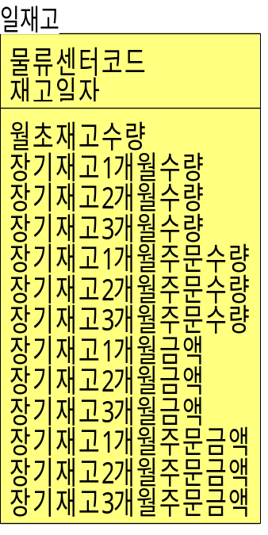
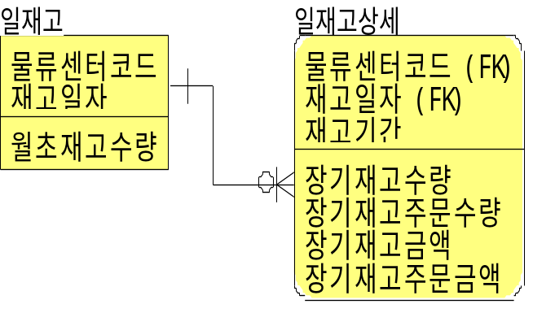
엔티티타입
☞ 추가적으로 도출되어야 하거나 불필요한 엔티티타입은 없는가?
1차 정규화 응용
1차정규화가 안되어 컬럼단위로 중복된 모델을 1차 정규화를 통해 분리함

Slide 24
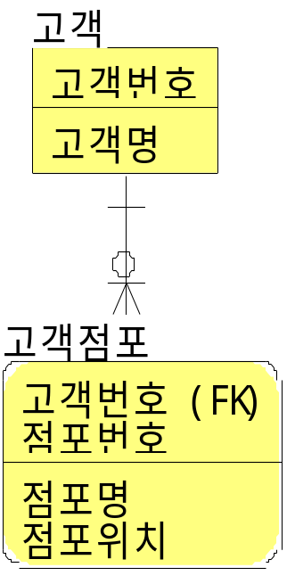
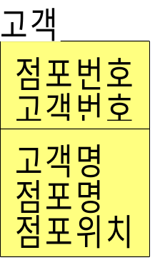
엔티티타입
☞ 추가적으로 도출되어야 하거나 불필요한 엔티티타입은 없는가?
2차 정규화 응용
주식별자 일부에 부분적으로 종속적인 속성 분리
주식별자 일부에 부분적으로 종속적인 속성 분리

Slide 25
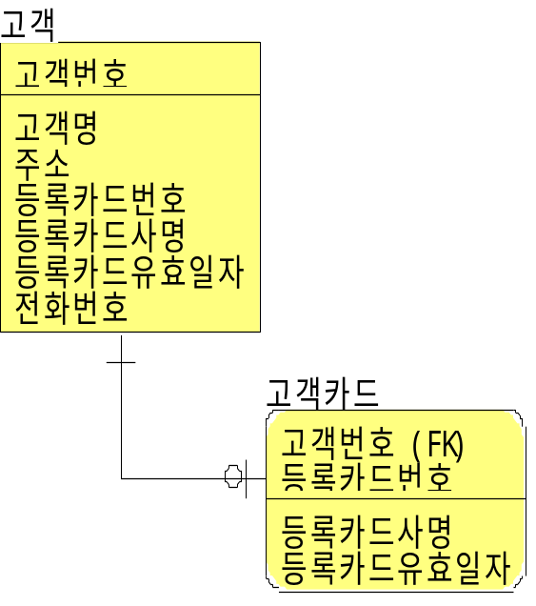
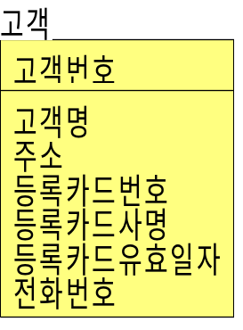
엔티티타입
☞ 추가적으로 도출되어야 하거나 불필요한 엔티티타입은 없는가?
3차 정규화 응용
주식별자 일부에 부분적으로 종속적인 속성 분리
일반속성 중에서 결정자와 의존자 역할 속성 분리

Slide 26
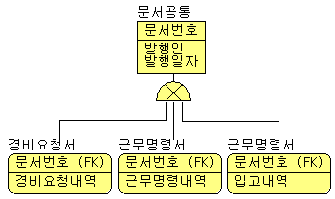
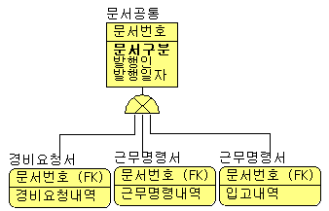
엔티티타입
☞ 엔티티타입이 주변 여러 엔티티타입의 공통 엔티티타입인 경우 자료원천이 어느 엔티티타입으로
부터 인지 추적 가능한가?
수퍼타입/서브타입 모델에서 자료 원천 구분 FLAG가 없는 문제 해결

Slide 27
엔티티타입
☞ PRIMARY KEY 의 순서는 시스템의 성능을 고려하여 적절한 순서로 정의되어 있는가?
잘 사용되지 않는 속성이 PRIMARY KEY의 첫 번째 항목으로 선정되는 경우
인사정보
인사정보
사번
사번
이름
이름
직위
직위
부서
부서
급여 이력
급여 이력
지급년월
사번 (FK)
사번 (FK)
지급년월
금액
금액
검색유형에 따라 PRIMARY KEY순서를 조정 하므로써
실제 SQL 실행시 성능저하를 예방할 수 있다.

Slide 28
엔티티타입
☞ PRIMARY KEY 의 순서는 시스템의 성능을 고려하여 적절한 순서로 정의되어 있는가?
구분 FLAG 와 같은 속성이 PRIMARY KEY의 첫 번째 항목으로 선정
사원정보
사원정보
사원구분
사번
사번
사원구분

Slide 29
엔티티타입
☞ PRIMARY KEY 의 순서는 시스템의 성능을 고려하여 적절한 순서로 정의되어 있는가?
날짜와 같이 주로 범위조회를 하는 속성이 PRIMARY KEY의 첫 번째 항목으로 선정되는 경우
인사정보
인사정보
사번
사번
이름
이름
직위
직위
부서
부서
발령
발령이력
발령년월
사번 (FK)
사번 (FK)
발령년월
부서
부서
날짜형식의 속성은 범위 조회하는 경우가 많으므로
PRIMARY KEY의 맨 첫번째에 있으면 인덱스를 이용하지 않을 수 있다.

Slide 30
속성 검토
☞ 반 정규화된 속성은 식별되는가?
☞ 반 정규화는 시스템 복잡도와 성능을 고려하여 적절하게 이루어졌는가?
☞ 동일명칭을 가지는 속성의 타입과 크기는 동일한가?
☞ 내부적인 속성을 가지고 있는 속성은 존재하지 않는가?
☞ 병합되어야 할 속성은 존재하지 않는가?
☞ 전후 레코드간 영향을 미칠 수 있는 속성은 없는가?
☞ 감사, 통계 등을 고려하여 속성이 정의되었는가?

Slide 31
속성
☞ 반 정규화된 속성은 식별되는가?
반 정규화된 속성이 실제로는 다른 속성이나 이름만 같은 속성이 공존함.
고객
고객
고객번호
고객번호
고객이름
고객이름
전화번호
고객전화번호
매출정보
매출정보
매출일자
매출일자
고객번호 (FK)
고객번호 (FK)
사원번호 (FK)
사원번호 (FK)
고객이름
고객이름
전화번호
고객전화번호
사원정보
사원정보
사원번호
사원번호
사원이름
사원이름
전화번호
사원전화번호

Slide 32
속성
☞ 반 정규화는 시스템 복잡도와 성능을 고려하여 적절하게 이루어졌는가?
시스템 특성에 따르지 않은 과도한 반 정규화 - 개선이전
사원
사번
사원명
직위
급여 이력
발령
사번 (FK)
연말정산
사번 (FK)
급여지급년월
사번 (FK)
발령일
사원명
정산년도
직위
사원명
직위
수당이력
공제이력
사번 (FK)
사번 (FK)
급여지급년월 (FK)
급여지급년월 (FK)
수당코트
공제코트
사원명
사원명
직위
직위

Slide 33
속성
☞ 반 정규화는 시스템 복잡도와 성능을 고려하여 적절하게 이루어졌는가?
시스템 특성에 따르지 않은 과도한 반 정규화 - 개선이후
사원
사번
사원명
직위
급여 이력
발령
사번 (FK)
연말정산
사번 (FK)
급여지급년월
사번 (FK)
발령일
사원명
정산년도
직위
사원명
직위
수당이력
공제이력
사번 (FK)
사번 (FK)
급여지급년월 (FK)
급여지급년월 (FK)
수당코트
공제코트

Slide 34
속성
☞ 반 정규화는 시스템 복잡도와 성능을 고려하여 적절하게 이루어졌는가?
반 정규화를 하지 않으므로 인한 시스템 성능저하
고객정보
고객정보
고객번호
고객번호
행정동
행정동
계열사별 고객
계열사별 고객
고객번호 (FK)
고객번호 (FK)
계열사
계열사
행정동
우수고객여부
우수고객여부

Slide 35
속성
☞ 동일명칭을 가지는 속성의 타입과 크기는 동일한가?
TYPE 불일치
인사 시스템에서 사원정보의 사원명은 10 BYTE 이고 급여 이력의 사원명은 8 BYTE 이라고 하자. 이 때 김 미리네’라는 사원은 9 BYTE를 가진다. 따라서 사원정보에서 사원명을 읽어 급여이력이 복사하는 SQL(INSERT 또는 UPDATE)을 처리할 때 정보가 손실되게 되는 것이다.

Slide 36
속성
☞ 동일명칭을 가지는 속성의 타입과 크기는 동일한가?
컬럼 길이의 불일치
근태이력
사원번호: CHAR(18)
근태일자: CHAR(8)
급여지급일: DATE
급여이력
사원번호: CHAR(18)
급여지급일: CHAR(13)

Slide 37
속성
☞ 내부적인 속성을 가지고 있는 속성은 존재하지 않는가?
병합된 속성만 관리
전표 공통
전표 공통
전표번호
전표번호
발행부서
전표유형
날짜
전표이력
전표이력
전표번호 (FK)
전표번호 (FK)
일련번호
일련번호

Slide 38
속성
☞ 병합되어야 할 속성은 존재하지 않는가?
분리된 속성관리
발령
사번
발령
발령년도
사번
발령월
발령일자
발령일

Slide 39
속성
☞ 전후 레코드간 영향을 미칠 수 있는 속성은 없는가?
전후 레코드간 영향을 주는 속성
공사마스터
공사코드
공사이력
공사명
공사코드
공사비 누적계
공사일자
공사명
공사비
공사비 누적계
공사이력
공사코드 (FK)
공사일자
공사비

Slide 40
속성
☞ 감사, 통계 등을 고려하여 속성이 정의되었는가?
코드 화 할 수 있으나 텍스트로 정의된 속성
사번
자격증취득일자
자격증명
자격증 번호
11111
1999.05.01
ORACLE ADMIN
A1220
11112
1999.10.10
오라클
Admin(ORACLE)
A2221
11113
1999.11.11
oracle admin
A1319
11114
2000.01.01
Oracle Administrator
A2142
'ORACLE ADMIN'인 사원을 집계한다면 사번이 ‘11111’인 사원만 집계되어
그 값은 ‘1’로 나올 것이다.

Slide 41
관계검토
☞ 엔티티타입간의 관계가 M:N이 속성은 없는가?
☞ 엔티티타입간의 관계는 업무적 흐름과 규약이 일치하는가?
☞ 업무적 흐름에 비추어 미 도출된 관계는 없는가?
☞관계에 대한 표현은 적절한 수준에서 이루어졌는가?

Slide 42
관계
☞ 엔티티타입간의 관계가 M:N이 속성은 없는가?
상위 마스터 엔티티타입 생성을 통한 M:N 관계 해결
자재요청
품목별 자재요청
부서
부서 (FK)
품목
자재요청일자 (FK)
자재요청일자
품목
일련번호
일련번호
수량
수량
요청자사번
요청자사번
자재요청
부서
자재요청일자
자재요청마감
구매요청
품목별 구매요청
부서
구매부서 (FK)
품목
자재요청일자 (FK)
구매요청일자
품목
수량
구매요청일자
수량

Slide 43
관계
☞ 엔티티타입간의 관계가 M:N이 속성은 없는가?
두 엔티티 중 하나의 관계를 ALL OR NOTHING으로 하여 1:N의 관계를 정의하는 경우
구매요청
구매요청
품목
품목
구매요청일자
구매요청일자
구매요청수량
구매요청수량
구매
구매
품목
품목 (FK)
구매일자
구매일자
구매요청일자 (FK)
구매수량
구매수량

Slide 44
관계
☞ 엔티티타입간의 관계가 M:N이 속성은 없는가?
하위 엔티티타입도출(관계엔티티타입) 도출을 통한 해결
구매요청
구매요청
구매
품목
품목
품목
구매요청일자
구매요청일자
구매일자
구매요청수량
구매요청수량
구매수량
구매
구매요청별 구매
품목
품목 (FK)
구매일자
구매요청일자 (FK)
구매일자 (FK)
구매수량
구매요청별 구매수량

Slide 45
관계
☞ 엔티티타입간의 관계는 업무적 흐름과 규약이 일치하는가?
FK가 속성 생성시점이 자신의 레코드 생성시점과 다른 경우
급여
급여데이터가 전표데이터보다 먼저 발생하므로 선택관계가 되어야 한다.
급여
사번
사번
급여지급일
급여지급일
전표번호 (FK)
전표번호 (FK)
사업장
사업장
전표
전표
전표번호
전표번호
전표구분
전표구분
매출
매출
제품코드
제품코드
매출일자
매출일자
일련번호
일련번호
전표번호 (FK)
전표번호 (FK)

Slide 46
관계
☞ 업무적 흐름에 비추어 미 도출된 관계는 없는가?
단위 시스템담당자들의 업무협의 부족으로 인한 단위 시스템간 연계 엔티티타입간의 관계 미도출
인사/급여 시스템의 급여정보가 전표 처리됨으로서 발생하는 회계시스템의 전표정보
영업 시스템에서 매출을 통해 발생하는 회계시스템의 전표정보
구매 시스템에서의 구매를 통해 발생하는 회계시스템의 전표 및 자산정보
구매 시스템에서의 구매된 제품의 자재관리 시스템에서의 창고로의 입고정보
자재관리 시스템에서의 출고된 자재가 부서로 이동시 자산관리 시스템에서의 자산 이동 정보
- 인사시스템의 사원 및 부서정보는 다른 모든 시스템에서 기본적으로 사용됨

Slide 47
관계
☞관계에 대한 표현은 적절한 수준에서 이루어졌는가?
코드성 엔티티타입의 복잡한 관계연결
직위관리
사원
직위코드
사원번호
부서
직위
직무
부서관리
부서코드
발령
사원번호 (FK)
급여 이력
퇴직
발령일
연말정산
부서코드 (FK)
사원번호 (FK)
사원번호 (FK)
직위코드 (FK)
급여지급년월
사원번호 (FK)
퇴직일자
직무코드 (FK)
부서코드 (FK)
정산년도
부서코드 (FK)
직위코드 (FK)
부서코드 (FK)
직위코드 (FK)
직무코드 (FK)
직위코드 (FK)
직무코드 (FK)
직무코드 (FK)
직무관리
직무코드
수당이력
공제이력
사원번호 (FK)
사원번호 (FK)
급여지급년월 (FK)
급여지급년월 (FK)
수당코트
공제코트
직위코드 (FK)
직위코드 (FK)
부서코드 (FK)
부서코드 (FK)
직무코드 (FK)
직무코드 (FK)

Slide 48
관계
☞관계에 대한 표현은 적절한 수준에서 이루어졌는가?
PRIMARY KEY를 상속받은 엔티티타입이 조상 엔티티타입과 관계 연결 - 중복
사원
사원번호
발령
급여 이력
연말정산
사원번호 (FK)
사원번호 (FK)
사원번호 (FK)
발령일
급여지급년월
정산년도
수당이력
공제이력
사원번호 (FK)
사원번호 (FK)
급여지급년월 (FK)
급여지급년월 (FK)
수당코트
공제코트

Slide 49
관계
☞관계에 대한 표현은 적절한 수준에서 이루어졌는가?
PRIMARY KEY를 상속받은 엔티티타입이 조상 엔티티타입과 관계 연결 - 해결
사원
사원번호
발령
급여 이력
연말정산
사원번호 (FK)
사원번호 (FK)
사원번호 (FK)
발령일
급여지급년월
정산년도
수당이력
공제이력
사원번호 (FK)
사원번호 (FK)
급여지급년월 (FK)
급여지급년월 (FK)
수당코트
공제코트

